Slide 1

IPSEC – på djupet
Jesper Värn

Slide 2
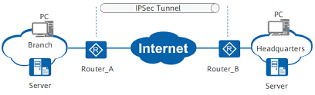
Säkra tunnlar över osäkra nät

Slide 3
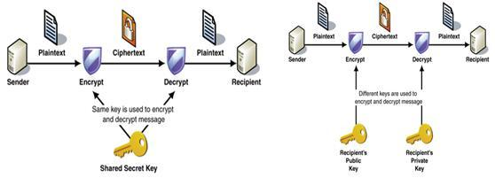
Symmetrisk vs assymetrisk kryptering

Slide 4
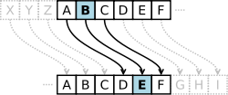
Ett enkelt symmetriskt krypto - Ceasar

Slide 5
Symmetrisk vs assymetrisk kryptering

Slide 6
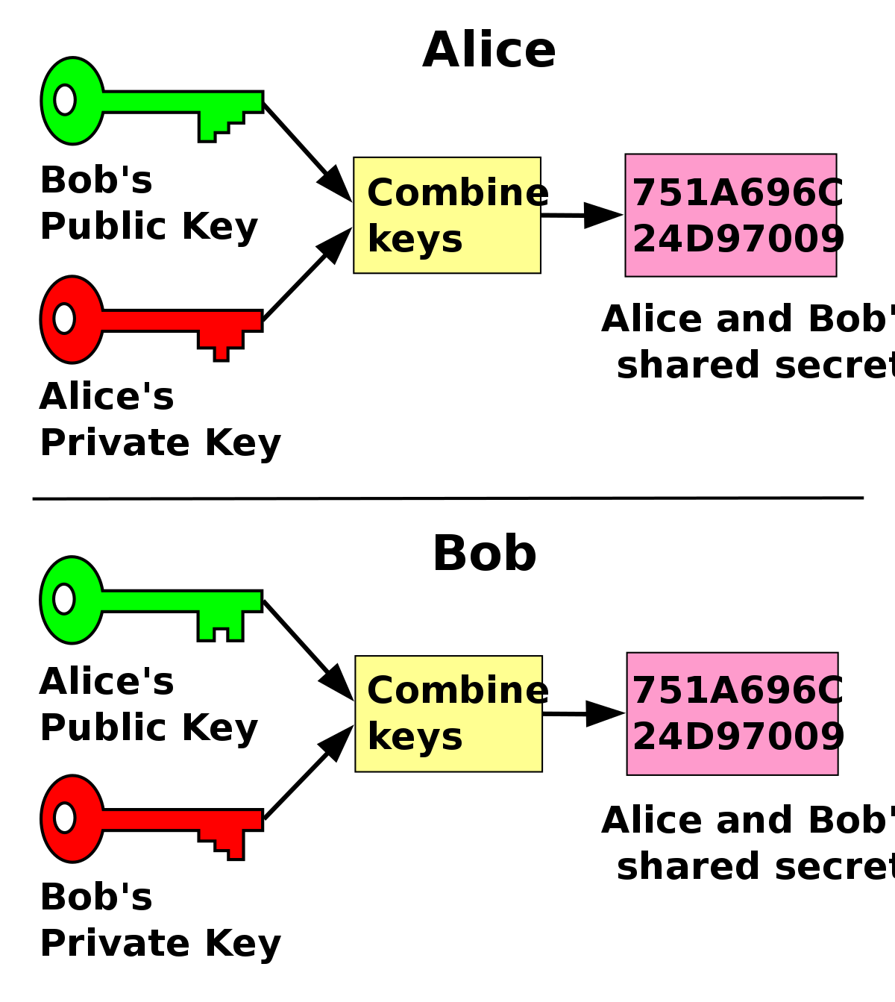
Diffie-Hellmans princip för nyckelutväxling

Slide 7
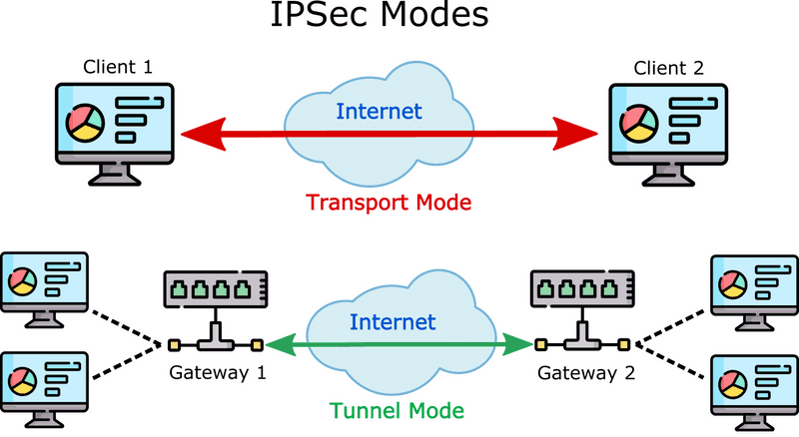
IPSEC modes

Slide 8
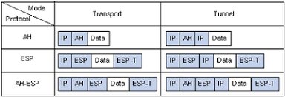
Protokollhuvuden i IPSEC

